Slide 1

KHOA HỌC TỰ NHIÊN 6

Slide 2
TIẾT 1- BÀI 1: GIỚI THIỆU VỀ KHOA HỌC TỰ NHIÊN
Thứ ba, 28/9/2021
MỞ ĐẦU
Các em đã làm quen với môn Khoa học ở cấp tiểu học, vậy Khoa học tự nhiên nghiên cứu những gì và đóng vai trò như thế nào trong cuộc sống?

Slide 3
Các em hãy đọc SGK và cho cô biết thế nào là hoạt động nghiên cứu khoa học?
1. KHOA HỌC TỰ NHIÊN:
Hoạt động nghiên cứu khoa học là:
Những hoạt động con người chủ động tìm tòi, khám phá ra tri thức khoa học
Những người hoạt động nghiên cứu khoa học gọi là gì?
Nhà khoa học

Slide 4
Môn khoa học tự nhiên là môn học tìm hiểu vấn đề gì?
Môn khoa học tự nhiên là môn học tìm hiểu về thế giới tự nhiên và những ứng dụng khoa học tự nhiên trong cuộc sống

Slide 5

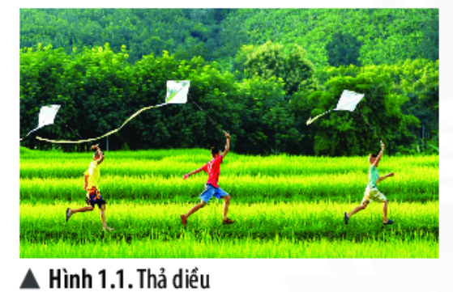
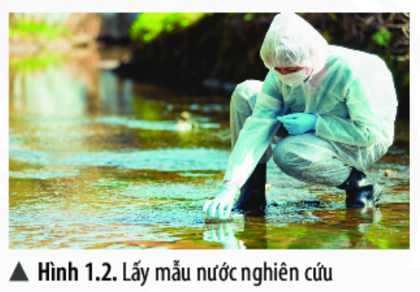
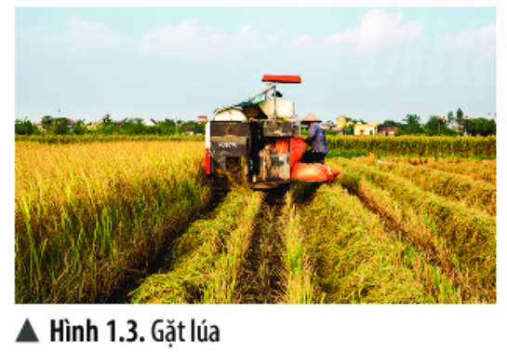
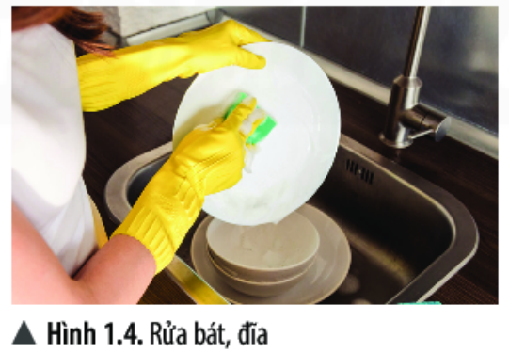
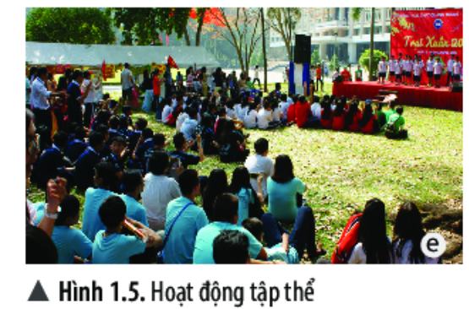
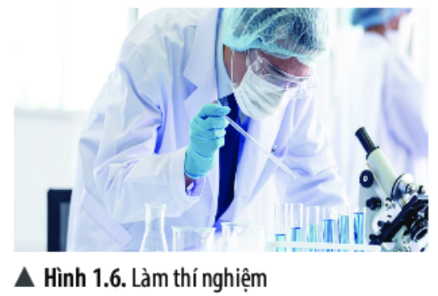
1. KHOA HỌC TỰ NHIÊN:
Hoạt động nào trong các hình 1.1 đến hình 1.6 là hoạt động nghiên cứu khoa học ? Hoạt động nào là trong cuộc sống hằng ngày ?

Slide 6
HOẠT ĐỘNG NGHIÊN CỨU KHOA HỌC:

Slide 7

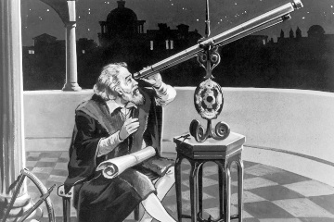
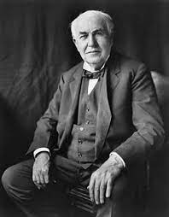
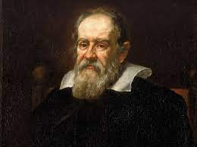

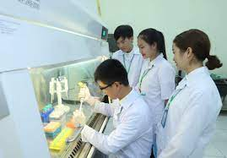
CÁC NHÀ KHOA HỌC
Galileo Galilei
Thomas Edison

Slide 8

Khoa học tự nhiên là gì?
Khoa học tự nhiên là ngành khoa học nghiên cứu về các sự vật, hiện tượng, quy luật tự nhiên, những ảnh hưởng của chúng đến cuộc sống con người và môi trường

Slide 9

2. VAI TRÒ CỦA KHOA HỌC TỰ NHIÊN TRONG ĐỜI SỐNG CON NGƯỜI:
Hãy cho biết vai trò của khoa học tự nhiên được thể hiện trong các hình sau?

Slide 10
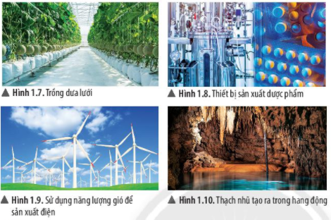
Nghiên cứu sử dụng năng lượng tự nhiên vào sản xuất điện nhằm bảo vệ môi trường, phát triển bền vững
Nghiên cứu khoa học
Nghiên cứu sản xuất ra dược phẩm chăm sóc sức khỏe con người
Ứng dụng công nghệ vào cuộc sống, sản xuất, kinh doanh

Slide 11
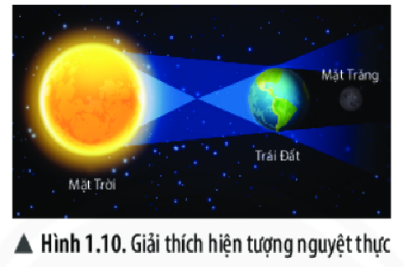
Hình 1.11. Giải thích hiện tượng nguyệt thực
Nâng cao nhận thức của con người về thế giới tự nhiên

Slide 12


* KHTN có vai trò quan trọng trong:
+ Hoạt động nghiên cứu khoa học.
+ Nâng cao nhận thức của con người về thế giới tự nhiên
+ Ứng dụng công nghệ vào cuộc sống, sản xuất, kinh doanh.
+ Chăm sóc sức khỏe con người
+ Bảo vệ môi trường và phát triển bền vững.

Slide 13
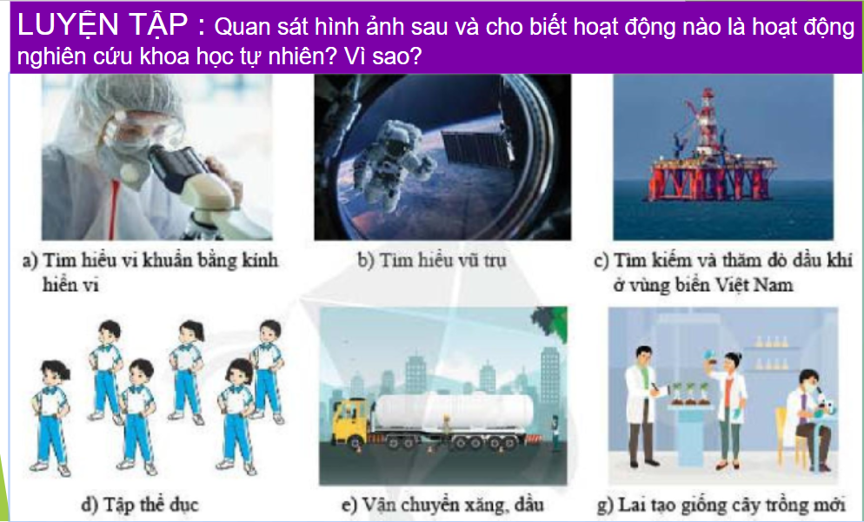


Slide 14

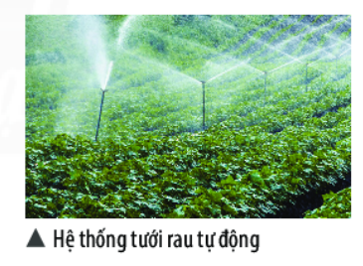
Hệ thống tưới rau tự động được bà con nông dân lắp đặt để tưới tiêu quy mô lớn. Hãy cho biết vai trò của khoa học tự nhiên trong hoạt động đó?

Slide 15
*** DẶN DÒ:
- Học bài 1
- Làm bài tập trang 7
- Đọc trước bài 2

